Slide 1
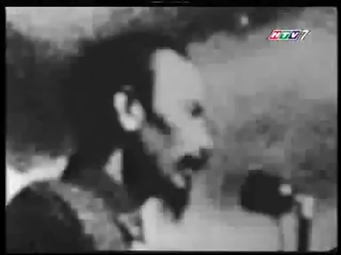
Notes:
Nêu cảm xúc của em sau khi xem video trên?
Giáo án của Thảo Nguyên 0979818956

Slide 2
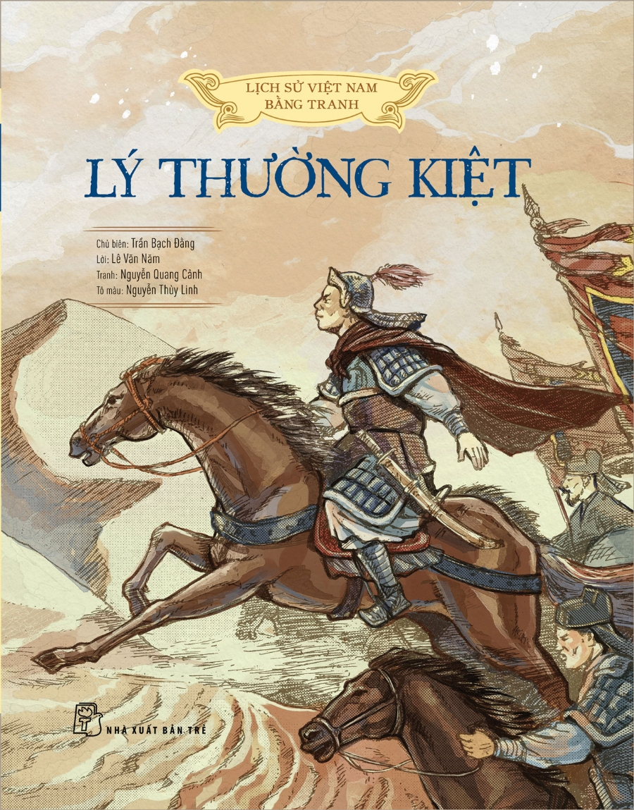
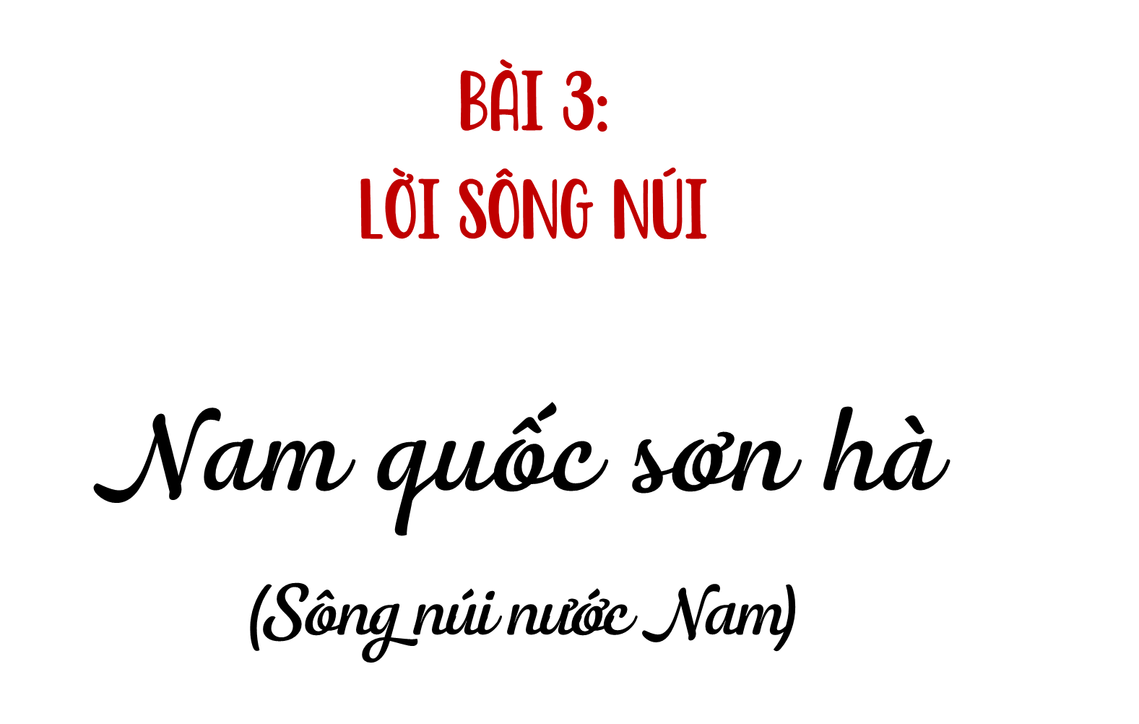

Slide 3
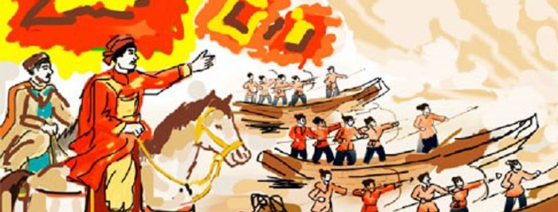
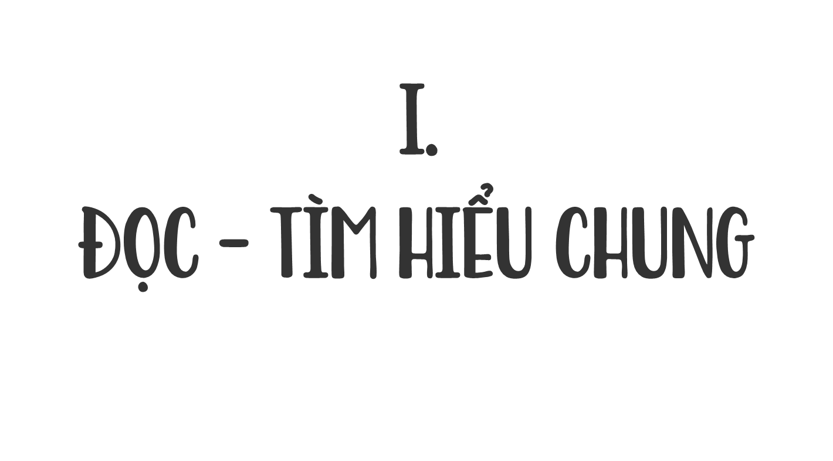

Slide 4
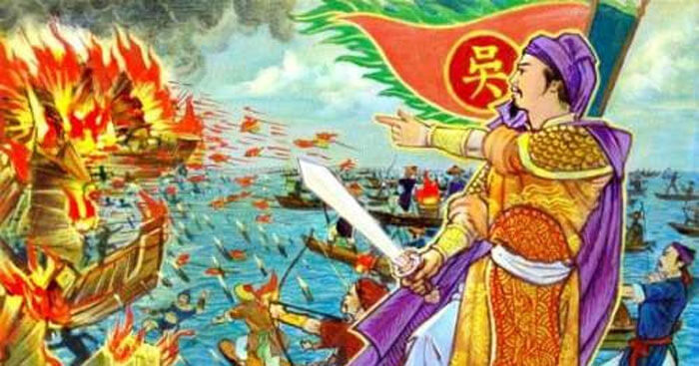
1. Đọc
Giọng đọc hào hùng, đanh thép, tự hào về dân tộc.

Slide 5

Phiên âm:
Nam quốc sơn hà Nam đế cư,
Tiệt nhiên định phận tại thiên thư.
Như hà nghịch lỗ lai xâm phạm,
Nhữ đẳng hành khan thủ bại hư.
Dịch nghĩa:
Sông núi nước Nam vua nước Nam cai quản,
Giới phận đã được khẳng định rõ ràng ở trong sách trời.
Cớ gì lũ giặc kia tới xâm phạm
Các ngươi sẽ nhìn thấy việc chuốc lấy bại vong.
Dịch thơ:
Sông núi nước Nam, vua Nam ngự,
Rành rành định phận ở sách trời.
Cớ sao lũ giặc sang xâm phạm,
Chúng bay sẽ bị đánh tơi bời.

Slide 6
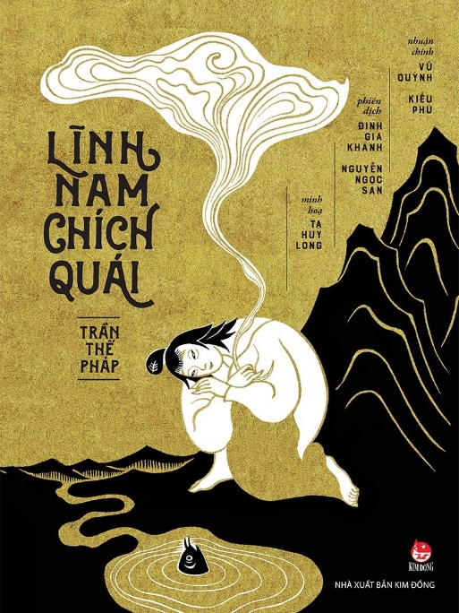
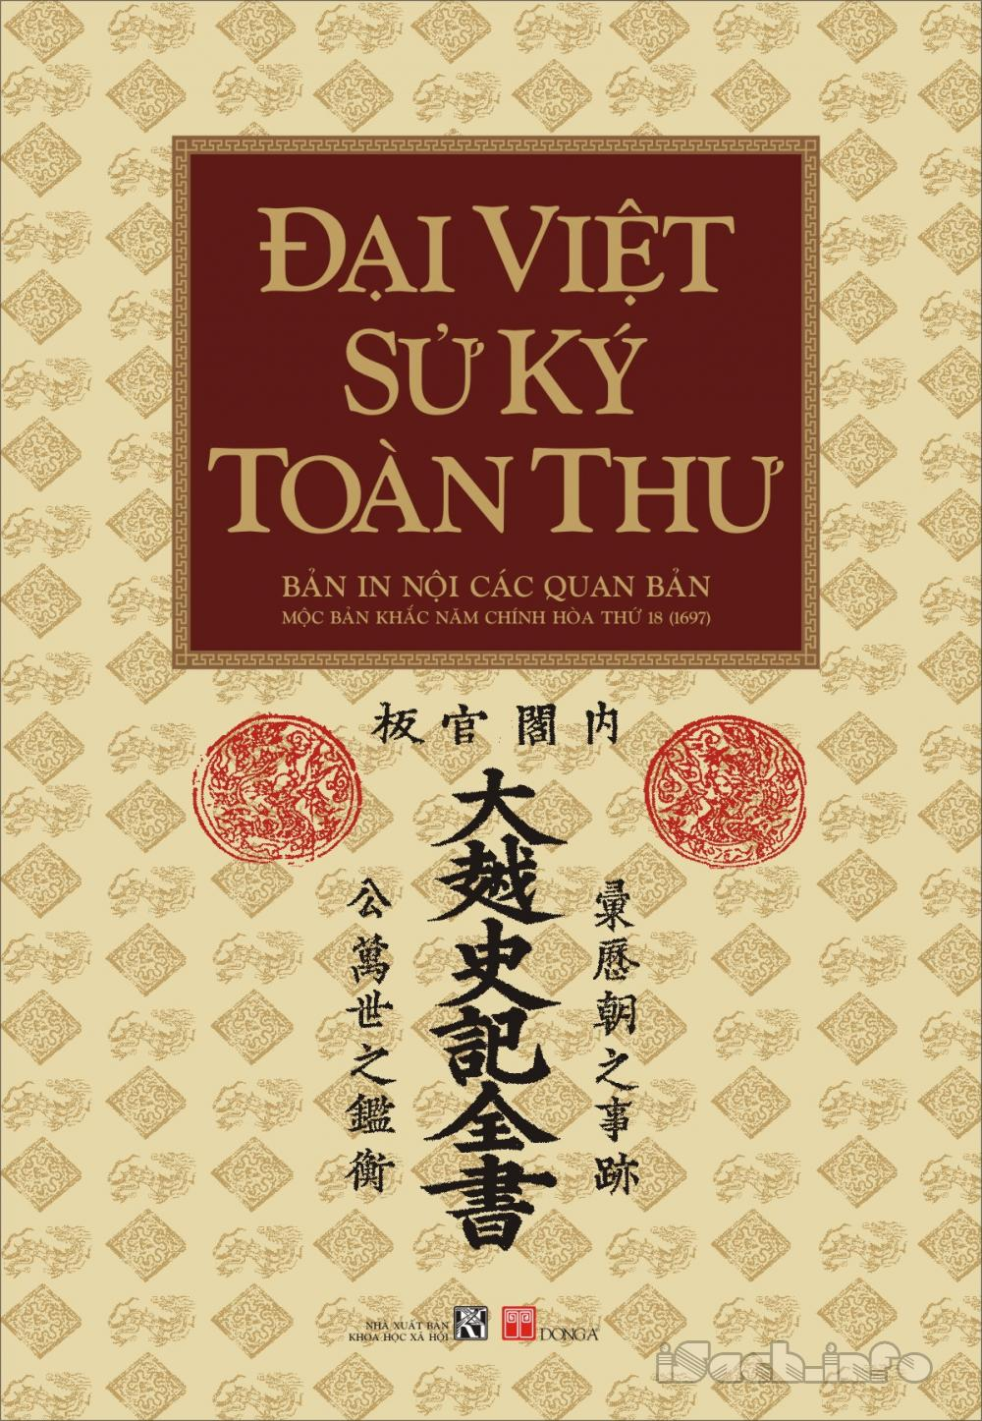
2. Tìm hiểu chung
a. Tác giả
- Hiện chưa rõ tác giả. Nhiều tài liệu cho là của Lý Thường Kiệt.
+ Theo sách “Lĩnh Nam chích quái” bài thơ được một vị thần ngâm đọc khiến cho quân Tống hoảng sợ, giúp vua Lê Đại Hành đánh bại quân xâm lược năm 981.
+ Theo sách “Đại Việt sử kí toàn thư”, khi Lý Thường Kiệt chặn đánh quân Tống bên sông Như Nguyệt năm 1076, bài thơ đã vang lên trong đền thờ thần sông là Trường tướng quân. Sau đó quân Tống thảm bại đúng như lời trong bài thơ.

Slide 7
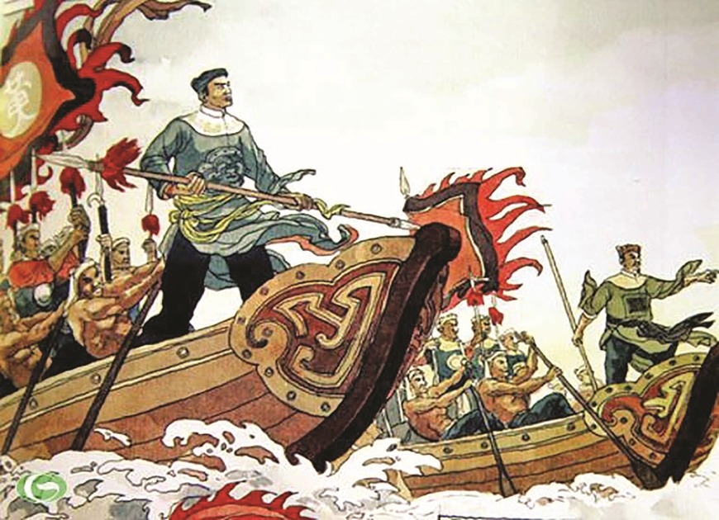
2. Tìm hiểu chung
b. Tác phẩm
Thể thơ
Thất ngôn tứ tuyệt Đường luật
Hoàn cảnh ra đời
Trong cuộc kháng chiến chống Tống bên sông Như Nguyệt (1076)

Slide 8
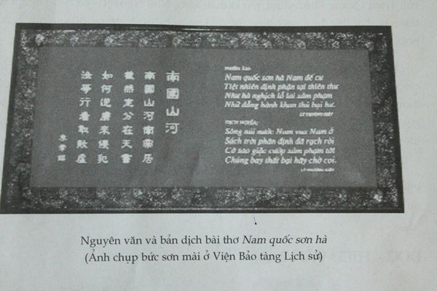
2. Tìm hiểu chung
b. Tác phẩm
Nhan đề
Bài thơ vốn không có nhan đề. Tên gọi “Nam quốc sơn hà” là do những người biên soạn cuốn sách “Hợp tuyển thơ văn Việt Nam”, tập 2 (NXB Văn học, Hà Nội, 1976) đặt, lấy từ bốn chữ đầu tiên của bài thơ.

Slide 9
2. Tìm hiểu chung
b. Tác phẩm
Bố cục
2 phần
+ Phần 1 (Hai câu đầu): Khẳng định chủ quyền (quyền cai quản, điều hành) trên phần lãnh thổ của đất nước)
+ Phần 2 (Hai câu sau): Khẳng định tinh thần quyết tâm bảo vệ chủ quyền đó trước quân xâm lược.
Notes:
Câu hỏi: Để khẳng định chủ quyền của nước ta, tác giả đã sử dụng những lí lẽ nào?

Slide 10
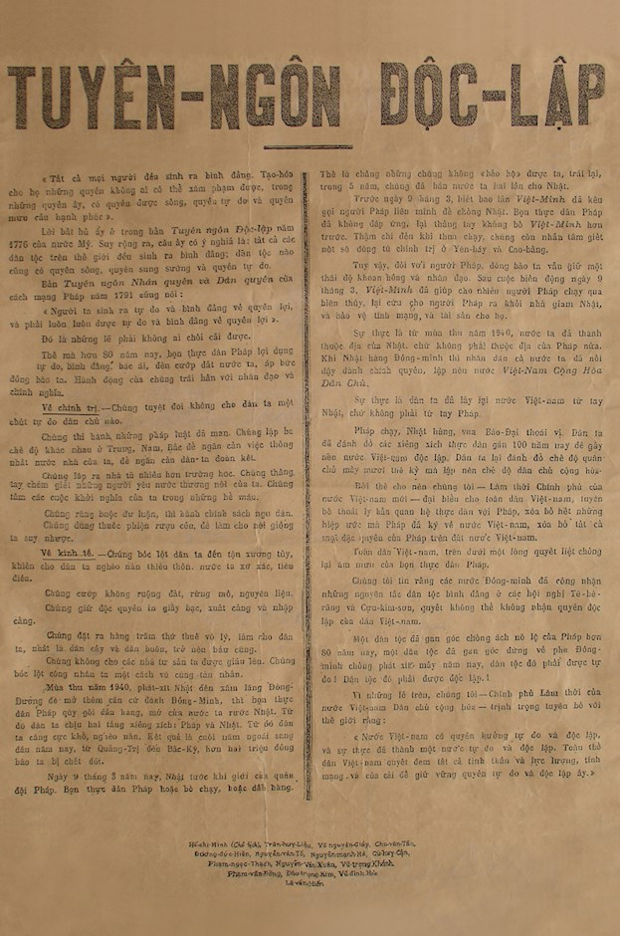
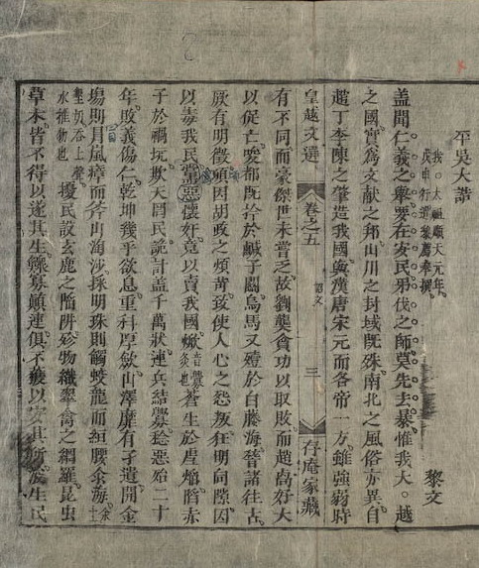
Thảo luận nhanh: Bài thơ được coi là bản “tuyên ngôn độc lập” đầu tiên của đất nước ta. Em hiểu thế nào là bản “tuyên ngôn độc lập”?
“Tuyên ngôn độc lập” là lời tuyên bố về chủ quyền của đất nước, của dân tộc và khẳng định không một thế lực nào được phép xâm phạm vào quyền độc lập ấy.

Slide 11
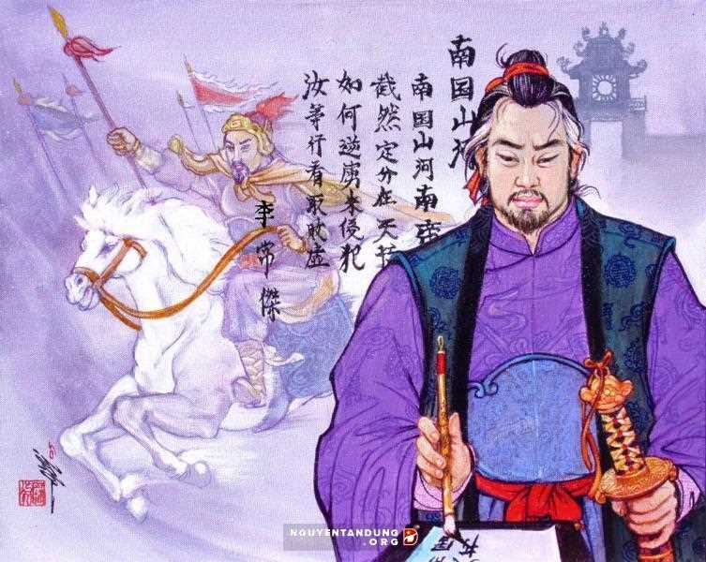
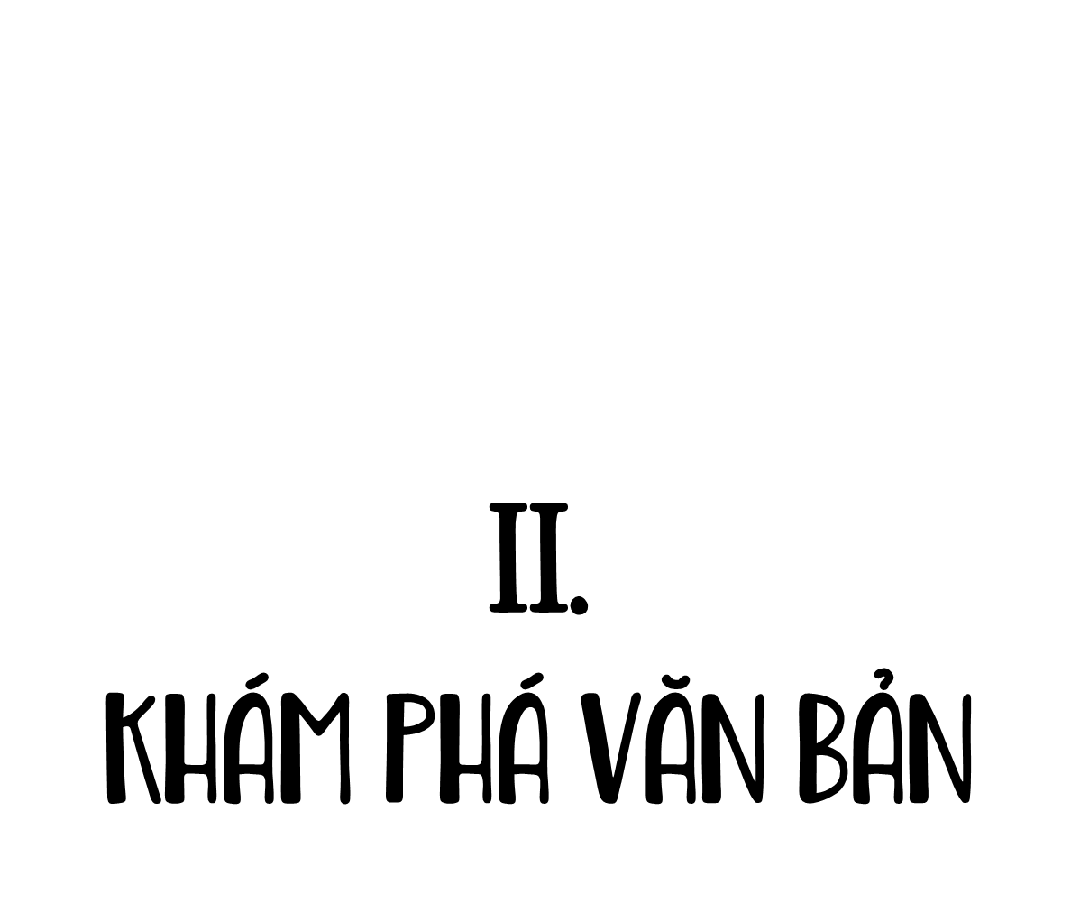

Slide 12
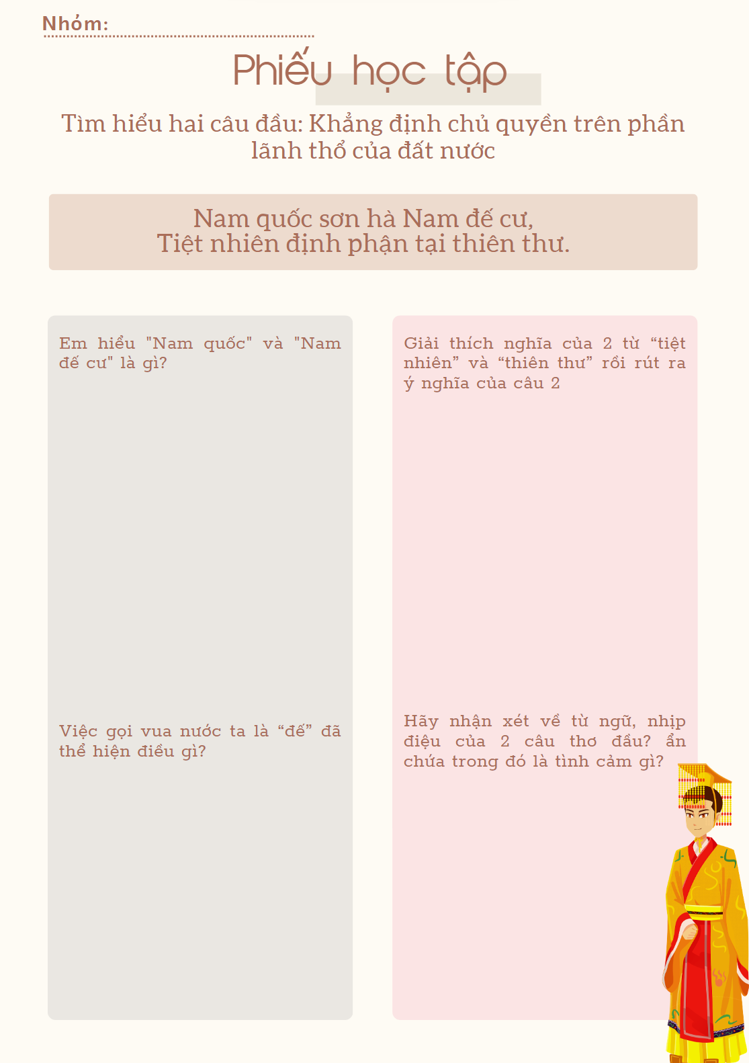
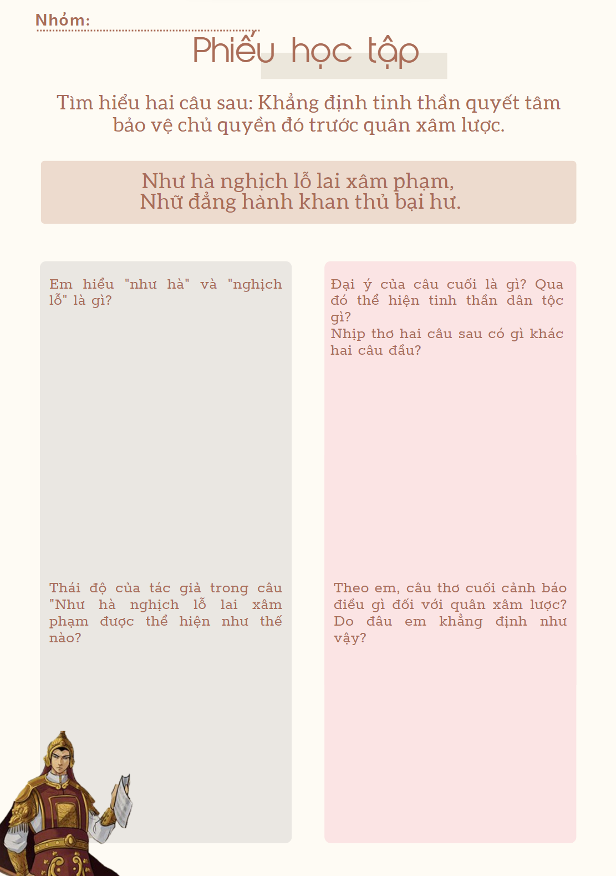
Notes:
Nhóm 1,3 tìm hiểu 2 câu đầu
Nhóm 2,4 tìm hiểu 2 câu cuối
(Kĩ thuật khăn trải bàn)
Thời gian: 10 phút

Slide 13
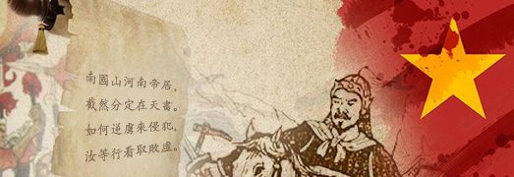


Slide 14
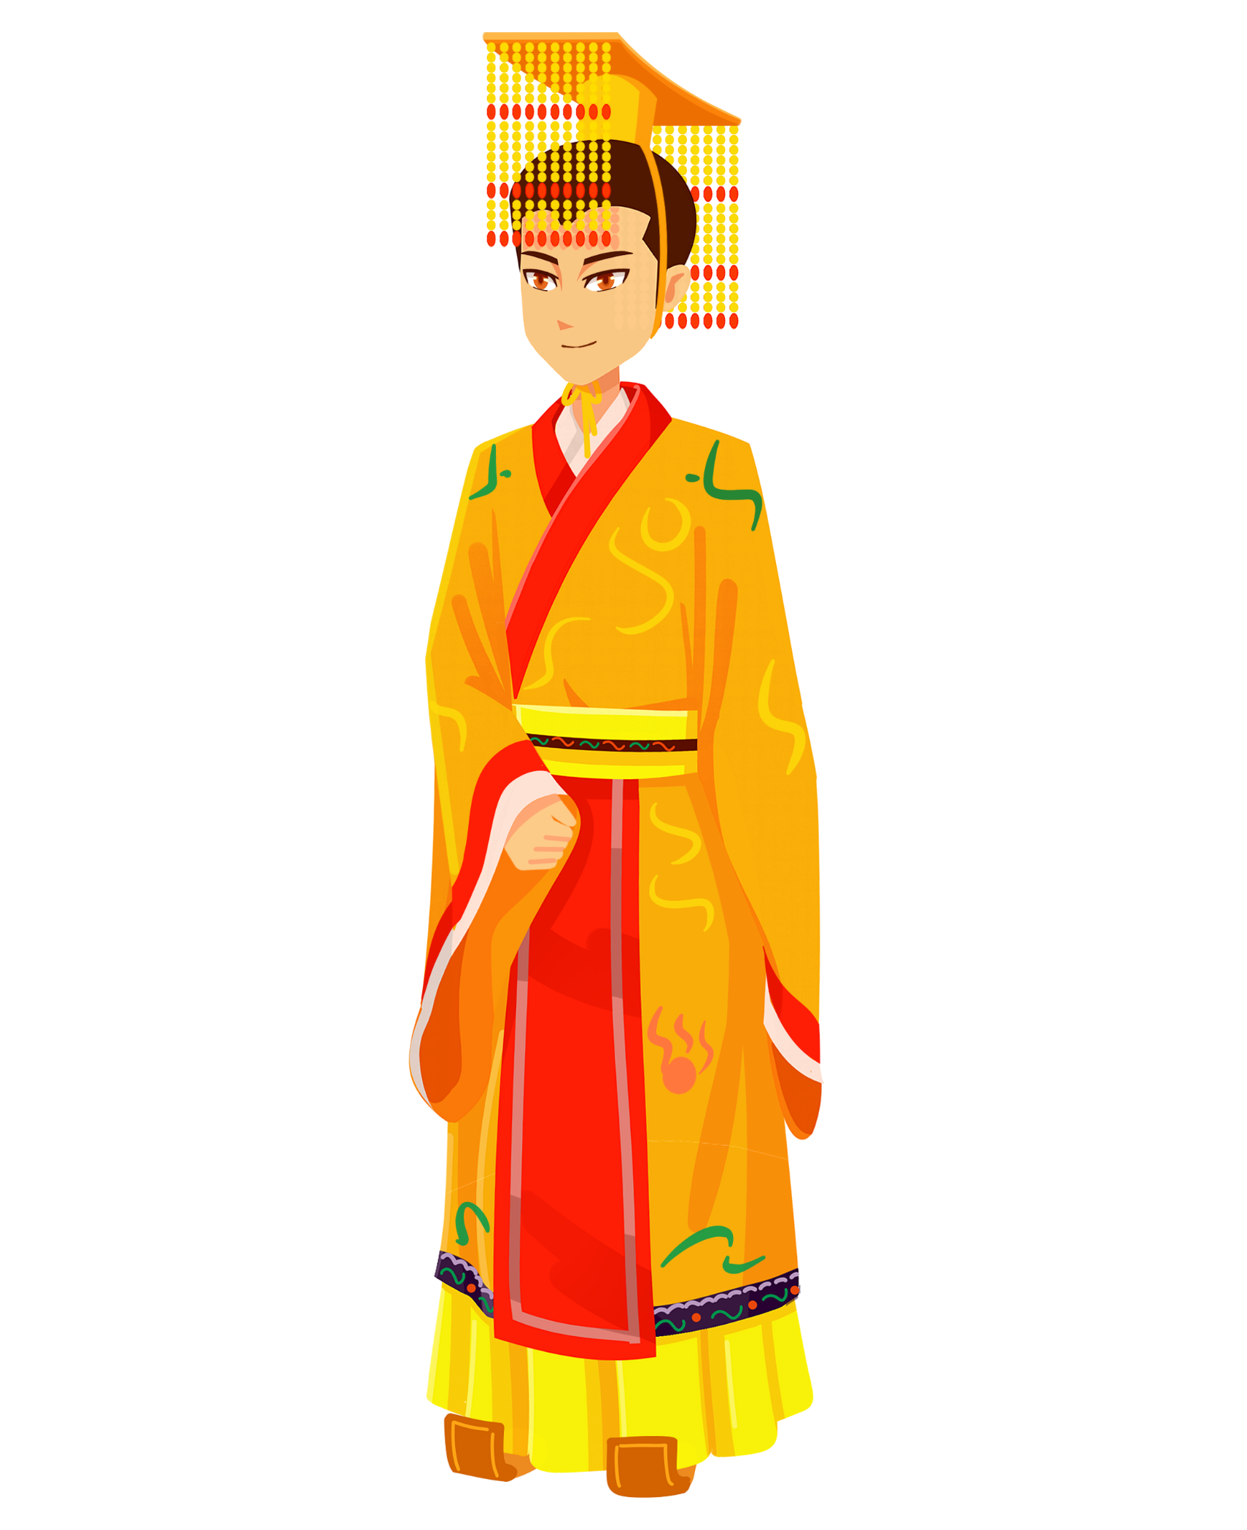
Nam quốc sơn hà Nam đế cư
+ Nước Nam: nước ở phương Nam phân biệt với nước ở phương Bắc (Bắc quốc).
+ Vua Nam ở (Nam đế cư) → Đất nước đã có chủ, phân biệt và ngang hàng với Bắc đế.
➔ Việc gọi vua nước ta là “đế” đã thể hiện ý thức độc lập, xem nước ta ngang hàng với Trung Hoa.
Notes:
Theo Luật lệ của phong kiến xưa: “Đế” là vua của các vua; Vua Trung Hoa mới được gọi là “đế”, còn vua của các nước khác chỉ được gọi là “vương”.

Slide 15
Nam quốc sơn hà Nam đế cư
Thảo luận nhóm đôi: Từ “cư” trong nguyên tác có thể dịch là “ngự” (cai quản), cũng có thể dịch là “ở” (cư trú). Theo em, cách dịch nào thể hiện được rõ tinh thần của một bản “tuyên ngôn độc lập” hơn? Hãy lí giải ý kiến của em.
“ngự” (cai quản)
Phù hợp hơn
“ở” (cư trú)

Slide 16
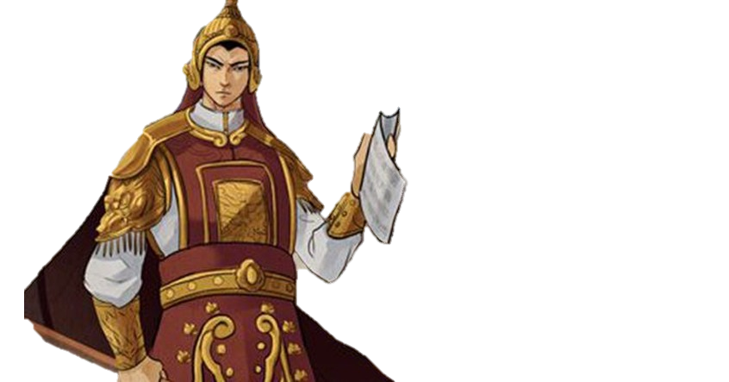
Tiệt nhiên định phận tại thiên thư
+ Tiệt nhiên: Rõ ràng, điều hiển nhiên
+ Thiên thư: Sách trời
➔ Sự phân định địa phận, lãnh thổ nước nam trong “thiên thư”.
Notes:
Giải thích nghĩa của 2 từ “tiệt nhiên” và “thiên thư” rồi rút ra ý nghĩa của câu 2
Giáo án của Thảo Nguyên 0979818956

Slide 17
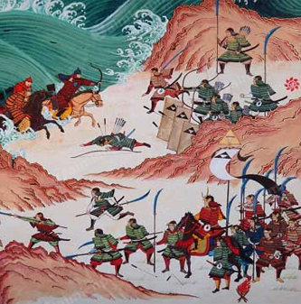
Nam quốc sơn hà Nam đế cư,
Tiệt nhiên định phận tại thiên thư.
➔ Hai câu thơ đầu là sự khẳng định chủ quyền đất nước, quyền độc lập, bình đẳng của dân tộc ta.
➔ Thái độ: Tự hào, hiên ngang, tư thế ngẩng cao đầu của tác giả bài thơ, của cả dân tộc Việt Nam.

Slide 18
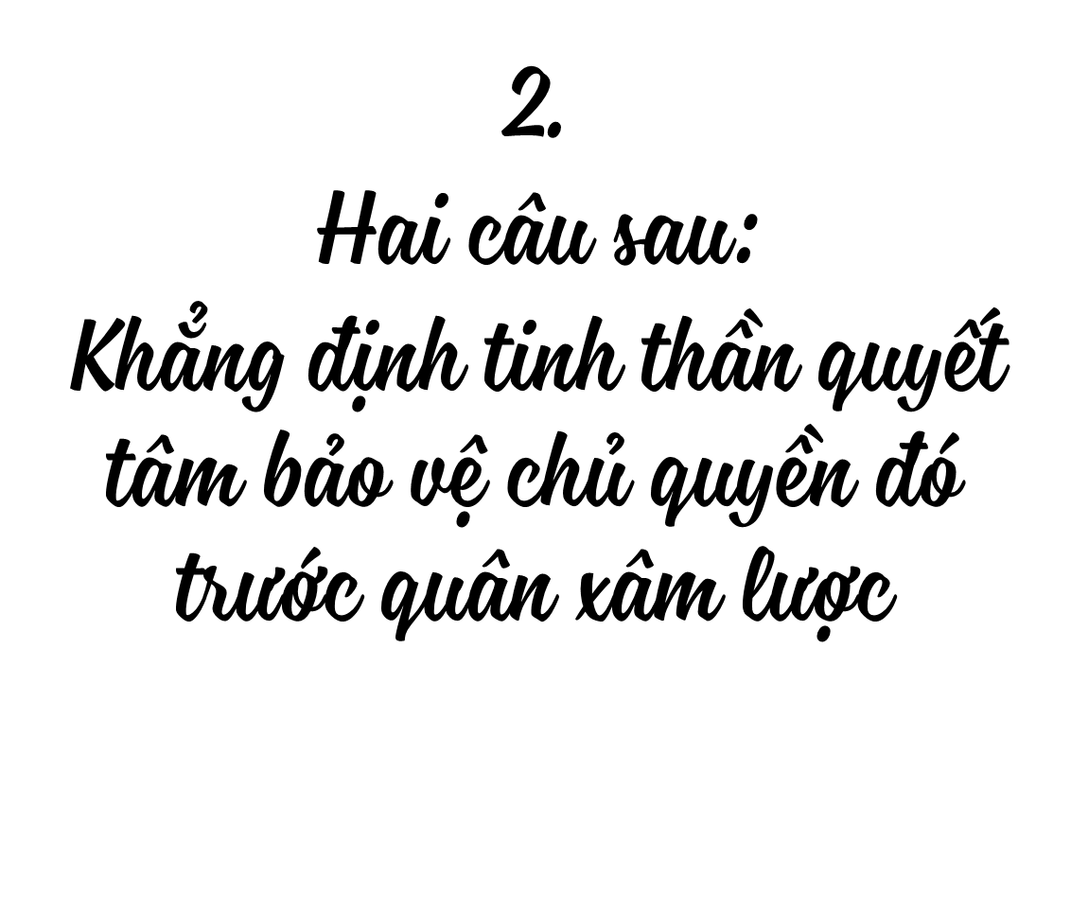

Slide 19
Như hà nghịch lỗ lai xâm phạm
+ Như hà – cớ sao: Từ hỏi cho thấy sự phi lí không thể chấp nhận được.
→ Câu hỏi tu từ: Hỏi để khẳng định, tố cáo bản chất ngông cuồng, không có đạo lí của bọn phong kiến phương Bắc (nhà Tống) đã bao đời ỷ mạnh, cậy lớn để làm càn.
+ Nghịch lỗ - lũ giặc: Cách gọi tỏ sự khinh bỉ bởi chúng làm trái đạo trời, phạm vào những điều thiêng liêng đã ghi trong sách trời.
➔ Thái độ rõ ràng, quyết liệt.

Slide 20
Nhìn thấy, chính mắt chứng kiến
Tan tành không còn gì
Nhữ đẳng hành khan thủ bại hư.
Chuốc lấy
+ Chỉ rõ: quân giặc sẽ phải chính mắt chứng kiến việc thất bại tan tành do bọn chúng tự gây ra, rồi tự chuốc lấy
+ Nhịp thơ 2/2/3: Nhanh, mạnh, dứt khoát
→ Thể hiện sự phẫn nộ + khẳng định
➔ Lời răn trong câu thơ cuối còn giáo dục mỗi người dân ý thức kiên quyết bảo vệ chủ quyền đất nước, không cho phép bất cứ kẻ thù nào xâm phạm
Notes:
Đại ý của câu cuối là gì? Qua đó thể hiện tinh thần dân tộc gì?
Nhịp thơ hai câu sau có gì khác hai câu đầu?
Theo em, câu thơ cuối cảnh báo điều gì đối với quân xâm lược? Do đâu em khẳng định như vậy?

Slide 21
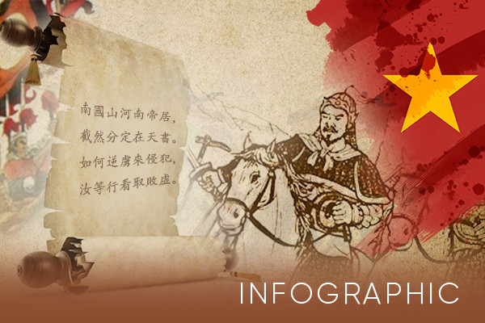
Câu thơ nào trong bài thơ để lại cho em ấn tượng sâu sắc nhất? Vì sao?
Em rút ra được nhận thức gì cho bản thân sau khi học bài thơ này?

Slide 22
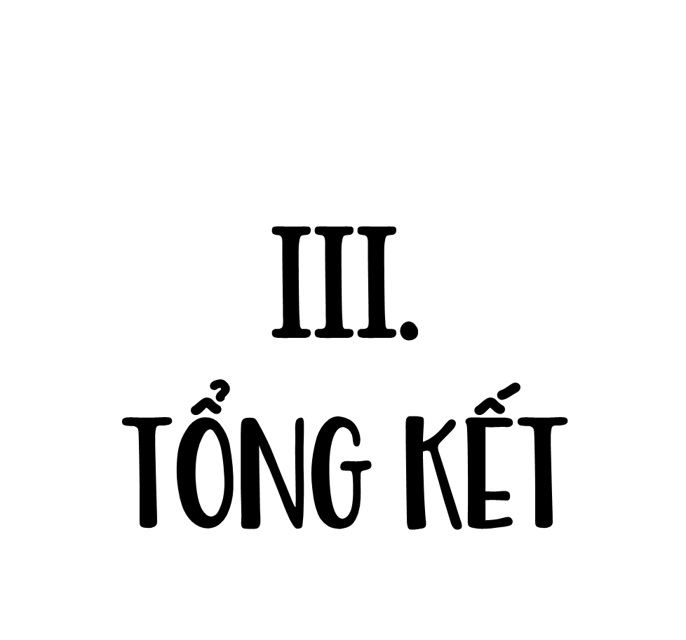

Slide 23
1. Nghệ thuật
2. Nội dung
- Sử dụng thể thơ thất ngôn tứ tuyệt
Thể hiện niềm tin vào sức mạnh chính nghĩa của dân tộc ta.
- Ngôn ngữ cô đọng, súc tích.
- Giọng thơ dõng dạc, hùng hồn, đanh thép.
Bài thơ có thể xem là bản Tuyên ngôn độc lập đầu tiên của nước ta.

Slide 24
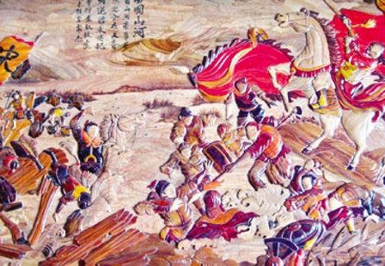


Slide 25
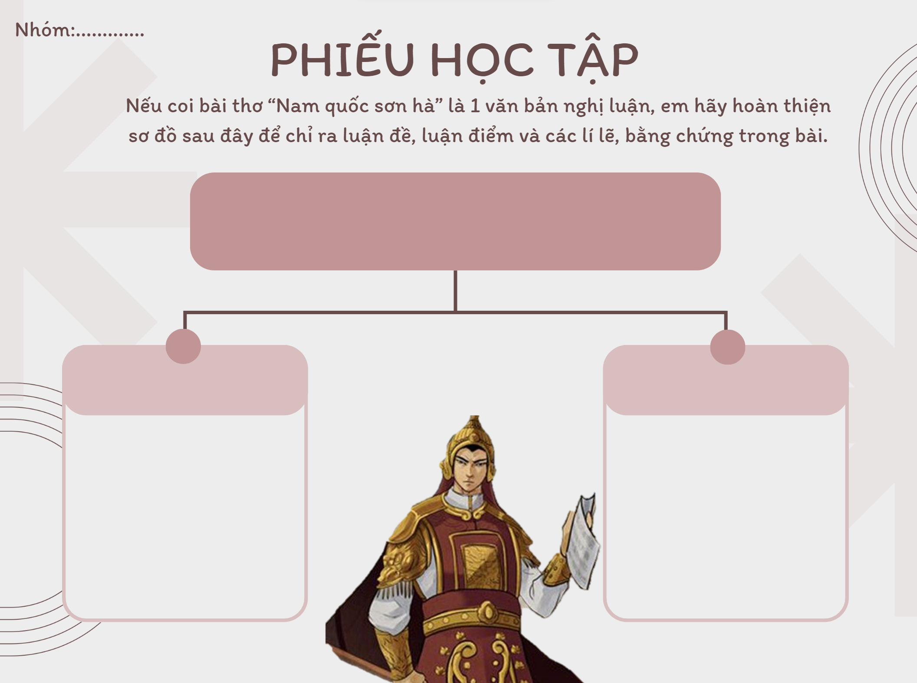
Nếu coi bài thơ “Nam quốc sơn hà” là 1 văn bản nghị luận, em hãy hoàn thiện sơ đồ sau đây để chỉ ra luận đề, luận điểm và các lí lẽ, bằng chứng trong bài.

Slide 26
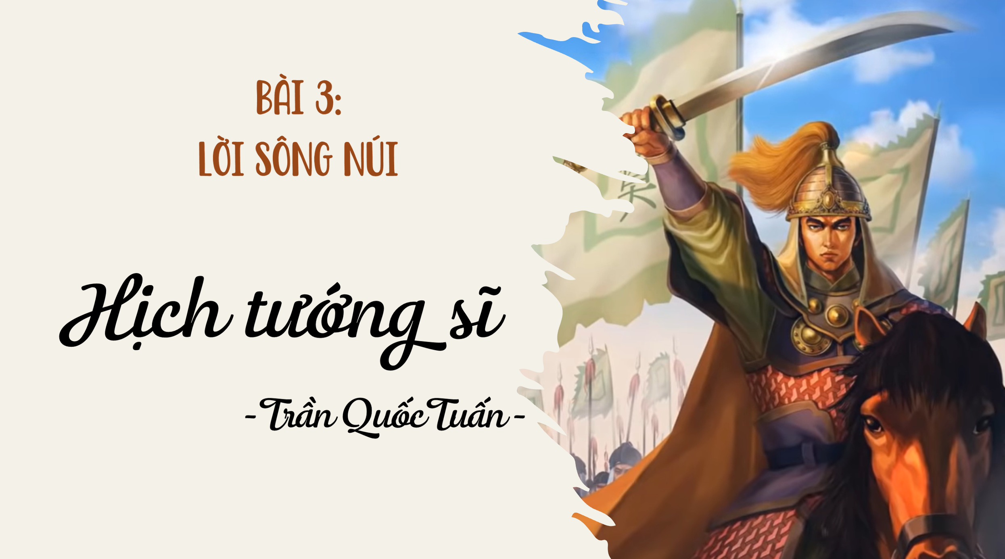
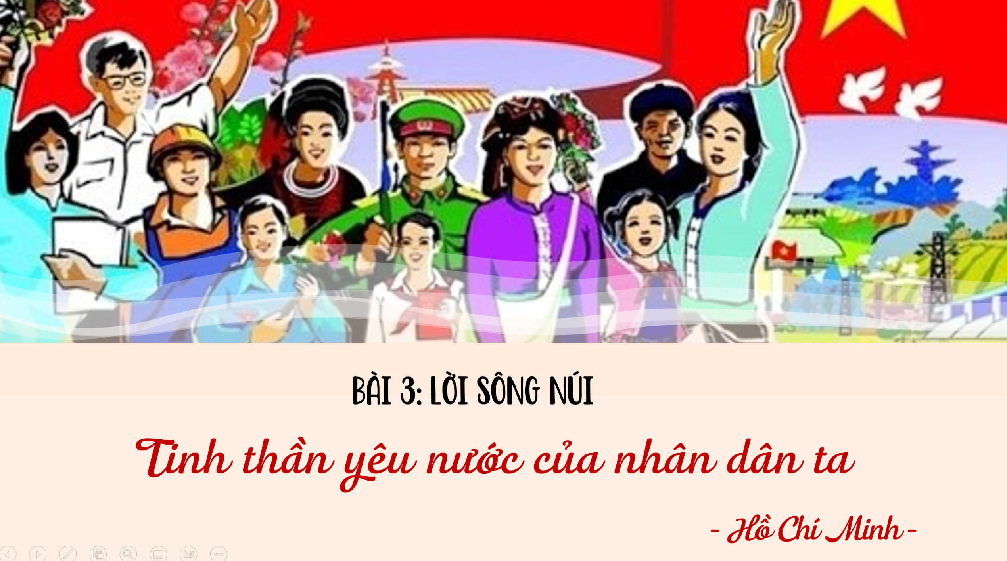
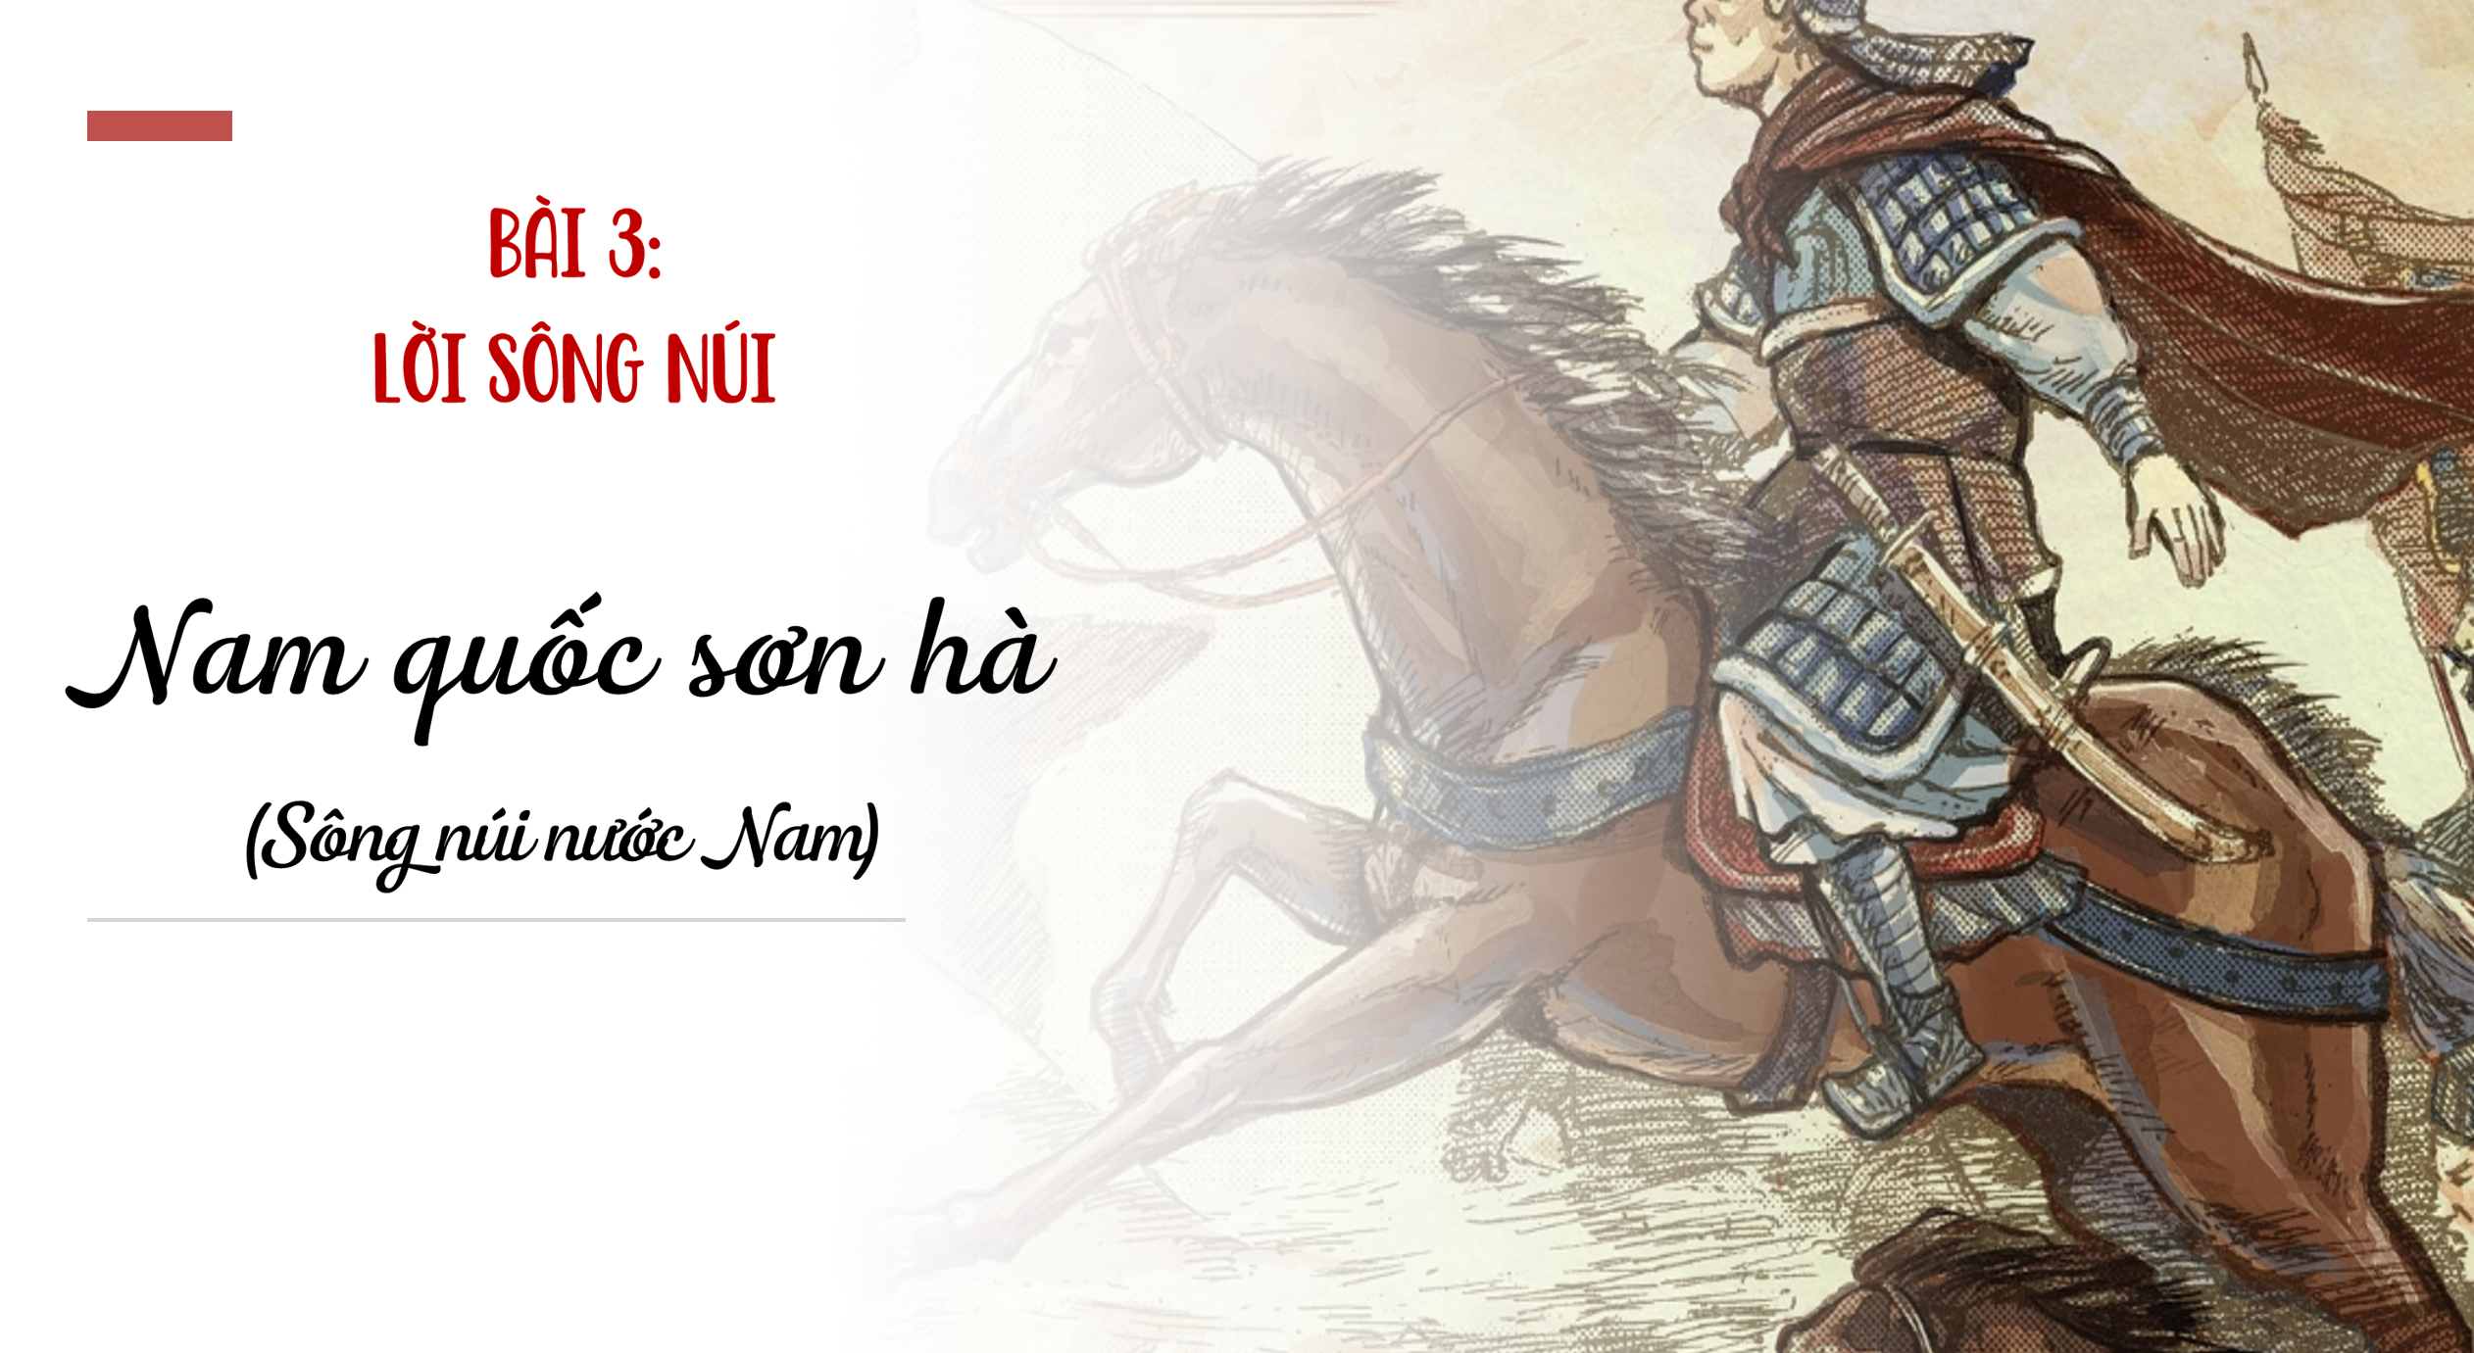
Cuộc giao tiếp văn chương
Hãy chỉ ra tinh thần yêu nước qua 3 văn bản đã học “Hịch tướng sĩ”; “Tinh thần yêu nước của nhân dân ta” và “Nam quốc sơn hà”.

